Slide 1
СТРЕСС В РАБОТЕ СПАСАТЕЛЕЙ КАК ФАКТОР РИСКА НАРУШЕНИЯ ПРОФЕССИОНАЛЬНОГО ЗДОРОВЬЯ
IV ВСЕРОССИЙСКАЯ КОНФЕРЕНЦИЯ ПРЕДСТАВИТЕЛЕЙ АВАРИЙНО-СПАСАТЕЛЬНЫХ СЛУЖБ, АВАРИЙНО-СПАСАТЕЛЬНЫХ ФОРМИРОВАНИЙ

Slide 2
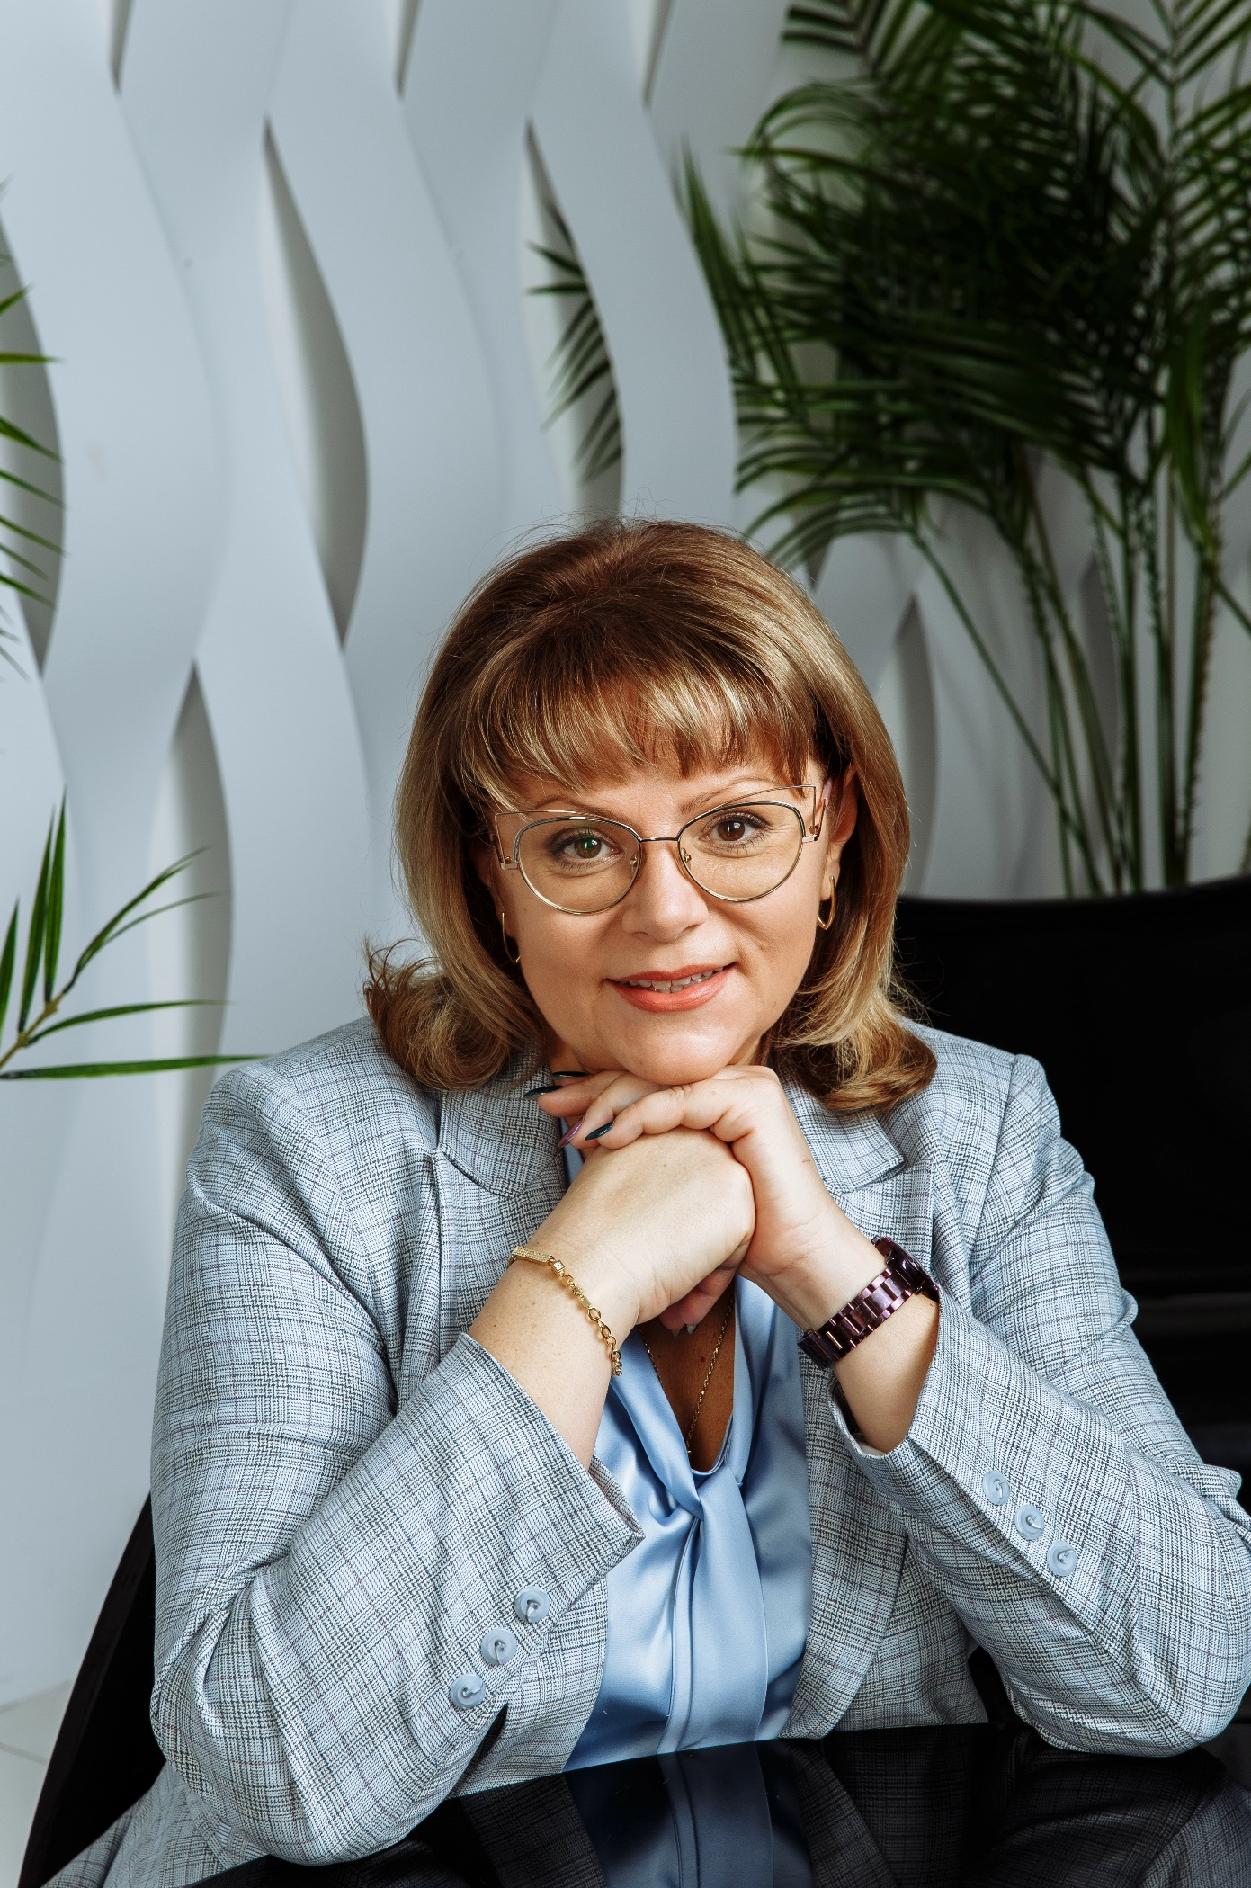
Курицина Ольга
Паст-президент Международной Ассоциации Психоанализа Бизнеса и Организаций (МАПБО).
Психодинамический коуч по профессиональному росту и реорганизации карьерного пути, личностным и возрастным кризисам.
Дипломированный специалист по превентивному и персонализированному управлению здоровьем (Preventive Health Coach).
Арт-терапевт.
Сертифицированный член European Couching Association
Преподаватель Международной Школы Группового Психоанализа.
Более 20 лет руководитель в крупных российских ИТ-компаниях.
Специализация - изучение психологических факторов динамики групповых процессов в крупных корпорациях в период трансформации и реструктуризации, проблематики профессионального выгорания сотрудников, эмоционального и личностного кризиса.

Slide 3
ЧТО ТАКОЕ СТРЕСС?
Понятие «стресс» произошло от французского слова «estresse», означающего «подавленность» или «угнетенность»
Стресс – это состояние повышенного психического или физического напряжения, появляющегося под действием
какого-либо стрессогенного или неблагоприятного фактора.
Универсальную концепцию стресса сформулировал всемирно известный канадский физиолог Ганс Селье (H. Selye), что оказало большое влияние на различные направления науки о человеке: психологию, медицину, социологию и другие области знаний.
Notes:
Уважаемые коллеги!
Сегодня я хотела бы поделиться с вами своими мыслями на тему стресса в работе спасателей и его влияния на профессиональное здоровье.
Спасательная работа - это одна из самых ответственных и сложных профессий, связанных с высоким риском для жизни и здоровья. Поэтому спасатели постоянно находятся в состоянии повышенной готовности к действиям в любых экстремальных ситуациях, будь то пожар, авария, стихийное бедствие или теракт.
Однако такая работа может привести к появлению стресса, который, в свою очередь, может стать фактором риска в нарушении профессионального здоровья. Так что же такое стресс? Давайте разбираться.

Slide 4
ТЕОРИЯ СТРЕССА ГАНСА СЕЛЬЕ
ОПАСНОСТЬ
ВЫСОКИЕ ФИЗИЧЕСКИЕ НАГРУЗКИ
СТРАХ
ЭМОЦИОНАЛЬНЫЕ ПОТРЯСЕНИЯ
БОЛЬ
ХОЛОД
Notes:
Впервые к описанию стресса прикоснулся канадский ученый венгерского происхождения Ганс Селье, патолог и эндокринолог, которого еще называют «отцом биологического стресса». Ученый считал, что когда организм сталкивается с такими факторами как опасность, страх, боль, холод, высокие физические нагрузки, эмоциональные потрясения и т.п., активизируются особые защитные механизмы, и это не только ответ на раздражение извне, не только защитная реакция, но и однотипный физиологический процесс.

Slide 5
ТЕОРИЯ СТРЕССА ГАНСА СЕЛЬЕ
АКТИВАЦИЯ
ЗАЩИТНЫХ
МЕХАНИЗМОВ
ВЫСОКИЕ ФИЗИЧЕСКИЕ НАГРУЗКИ
ОПАСНОСТЬ
ЭМОЦИОНАЛЬНЫЕ ПОТРЯСЕНИЯ
СТРАХ
ХОЛОД
БОЛЬ
При данном процессе происходит полная мобилизация ресурсов организма, позволяющая ему адаптироваться к неожиданным ситуациям,
что в свою очередь влечет за собой трату огромного количества энергии и сил и сопровождается большим напряжением.

Slide 6
ГИПОТЕЗА ГАНСА СЕЛЬЕ
Организм человека стареет из-за воздействия общей совокупности стрессов, которые он переживает всю жизнь.
Любой стресс (и в особенности травматический) приводит к необратимым изменениям в химическом балансе организма. И эти механизмы запускают процесс старения клеток, а также негативно влияют на системы организма и головной мозг.
ЧТОБЫ БЫТЬ ЗДОРОВЫМ И ПРОДЛИТЬ СЕБЕ ЖИЗНЬ ВАЖНО ЗАНИМАТЬСЯ ПРОФИЛАКТИКОЙ СТРЕССА
Notes:
Ганс Селье выдвинул гипотезу о том, что организм человека старее из-за воздействия общей совокупности стрессов, которые он переживает всю жизнь.
Любой стресс (и в особенности травматический) приводит к необратимым изменениям в химическом балансе организма. И эти механизмы запускают процесс старения клеток, а также негативно влияют на системы организма и головной мозг.
Стресс вызывает эмоциональное напряжение, увеличивает уровень адреналина и норадреналина в крови, что может привести к повышению кровяного давления, ухудшению сна, снижению иммунитета и другим физиологическим нарушениям.
Кроме того, спасатели постоянно сталкиваются с чрезвычайными ситуациями, в которых необходимо принимать быстрые и сложные решения. Такой постоянный стресс может привести к появлению психологических проблем, таких как депрессия, тревожность, бессонница и другие.

Slide 7
ВИДЫ СТРЕССА
ОСТРЫЙ — реакция организма на однократное воздействие стрессового фактора с последующим развитием адаптации или дезадаптации.
ХРОНИЧЕСКИЙ — это негативные проявления организма и психики человека в ответ на длительную стрессовую ситуацию, в результате воздействия которых истощаются адаптационные резервы организма

Slide 8
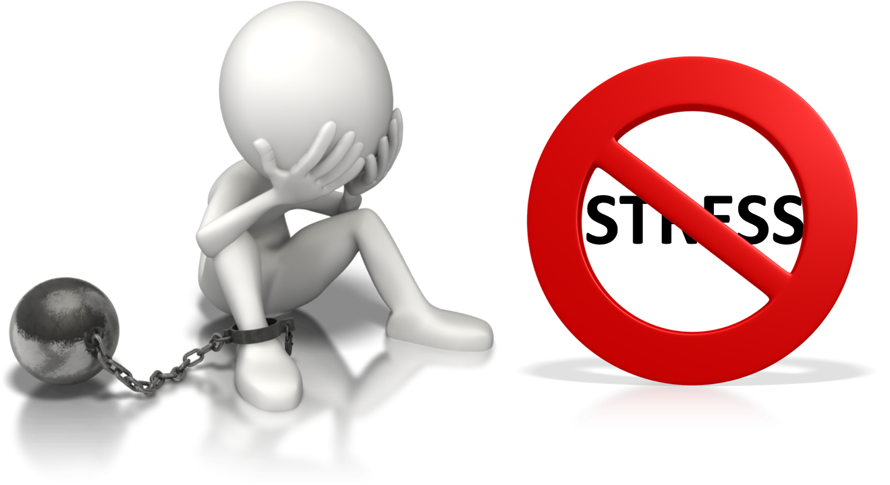
ВИДЫ СТРЕССА
ЭУСТРЕСС — положительный стресс («хороший») имеет два значения:
стресс, вызванный положительными эмоциями;
контролируемый выход из зоны комфорта, не интенсивный стресс, мобилизующий резервы
ДИСТРЕСС — отрицательный стресс, с которым человек не в состоянии справиться, вызывающий дезадаптацию с последующим развитием заболеваний:
запредельный раздражитель или длительное воздействие
негативное воздействие

Slide 9
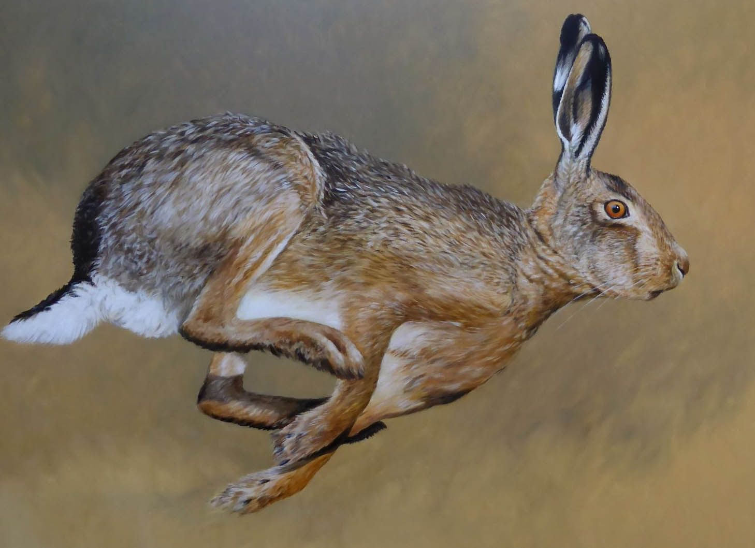
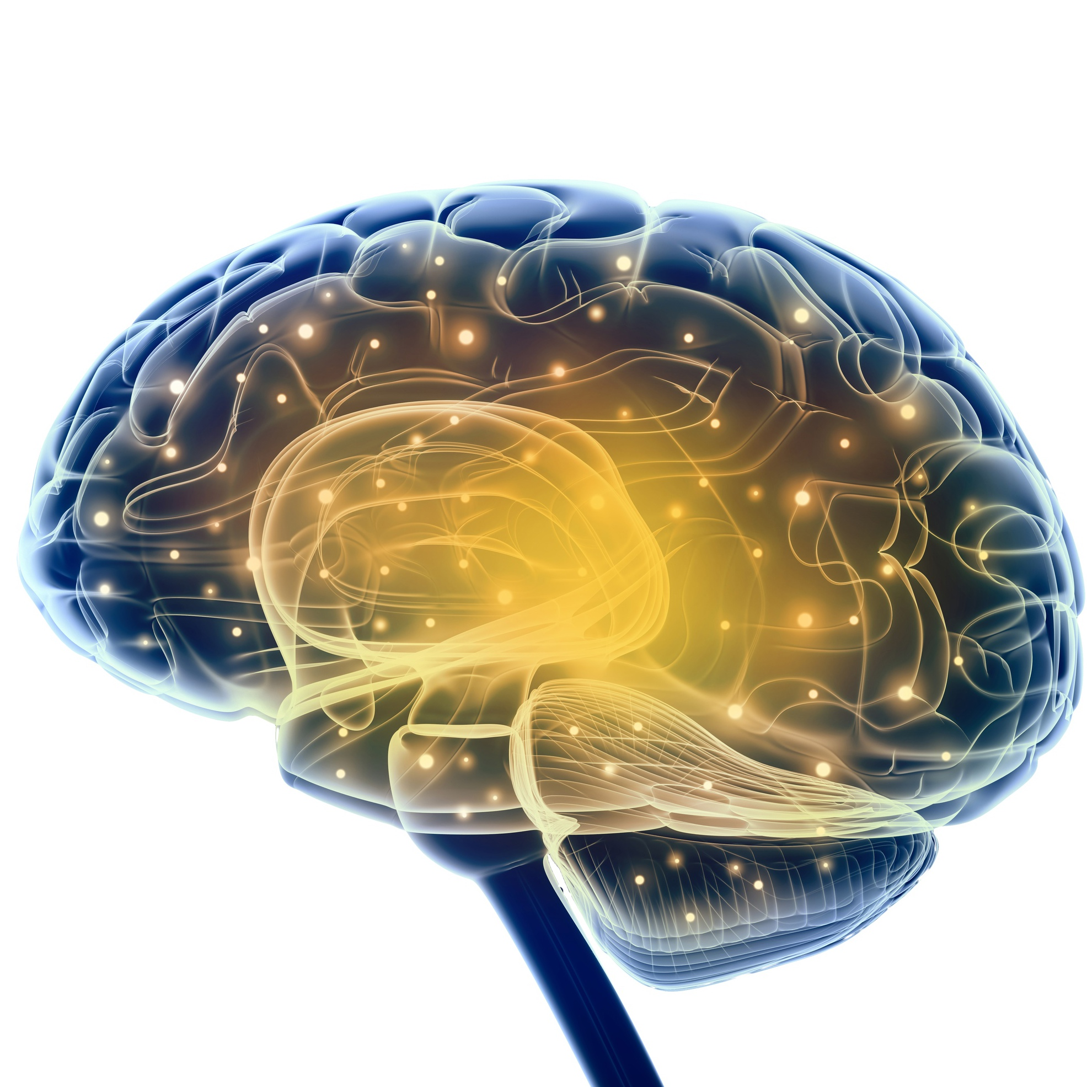
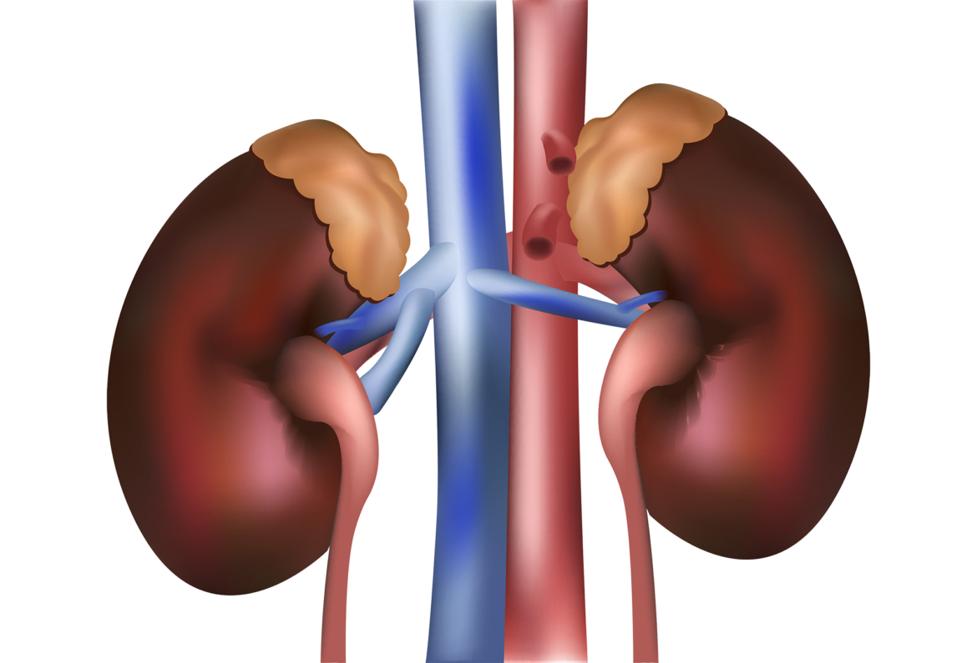
ПАТОГЕНЕЗ ДИСТРЕССА
БЕГИ
БЕЙ
Notes:
С физиологической точки зрения, когда человек сталкивается с экстремальными факторами, в его головном мозге и нервной системе запускается определенная реакция. Во время нее в организме высвобождаются определенные гормоны, такие как адреналин и кортизол. Они ускоряют частоту сердечных сокращений, замедляют пищеварение, направляют кровь к основным группам мышц и изменяют различные функции вегетативной нервной системы. Эта реакция позволяет человеку выжить в экстремальной ситуации и называется «бей или беги». После устранения угрозы организм испытывает общее истощение. Тело дрожит, появляется жажда. Для того, чтобы метаболизм вернулся в нормальное состояние после стресса потребуется около 90 минут.
В зависимости от рода деятельности сотрудника поисково-спасательных служб и формирований и количества стрессовых ситуаций, на протяжении дня организм испытывает на себе воздействие подобных скачков гормонов стресса. И если этот стресс хронический, то человек находится под влиянием кортизола и адреналина практически круглосуточно. Длительный стресс (дистресс) приводит к истощению, хроническому подавлению иммунной системы и, как следствие, болезням.

Slide 10
ПАТОГЕНЕЗ ДИСТРЕССА
Notes:
Существует 3 основные стадии дистресса и стресса:
Рост напряжения (реакция тревоги). Мобилизация сил организма для выхода из экстремальной ситуации.
Сопротивление. На данной фазе дистресса человек анализирует ситуацию и ищет оптимальные пути выхода из нее, эффективно справляется с перенапряжением. Переход к этой стадии означает, что организму удалось приспособиться к раздражителю, хотя для этого и потребовались повышенные затраты энергии и антистрессорных гормонов (кортизола, адреналина, норадреналина).
На данной стадии возможно проявление в двух вариантах: приспособления, избегания, либо борьбы (бей/беги/замри)
. Когда внутренние ресурсы человека исчерпаны и нет резерва для восстановления, наступает третья форма дистресса – стадия истощения. Человек теряет интерес к жизни, ощущает усталость и апатию, перестает сопротивляться стрессорам. На данном этапе чаще всего возникают соматические и психические недуги.
Переход организма на эту стадию означает, что его физиологические резервы начинают подходить к концу после постоянного пребывания в стрессовом состоянии и длительного сопротивления стрессу. Когда речь идет о психологическом стрессе, эта стадия соответствует явлениям отчаяния, бессилия и фрустрации, т.е. особого психического состояния, вызванного объективно непреодолимыми трудностями, возникшими при достижении цели.
На стадии истощения стресс становится патологическим, потому что отсутствуют как физические, так и психические ресурсы, после нее наступает развитие болезненных процессов, особенно в случае продолжающего влияния стрессора. Избыточное накопление гормонов коры надпочечников в жидких средах организма ведет к расстройству большинства функций, распространяясь на нервную и эндокринную системы, захватывая сердце, сосуды, органы пищеварения. На физиологическом уровне может развиться соматическая патология (инсульт, инфаркт миокарда, гипертоническая болезнь). Нередко возникают сильнейшие депрессивные реакции, требующие медикаментозного лечения и помощи врача-психотерапевта, или психиатра.

Slide 11
СТРУКТУРА СИМПТОМОВ ПРОФЕССИОНАЛЬНОГО СТРЕССА У СПАСАТЕЛЕЙ
ПСИХОЛОГИЧЕСКИЕ
ПОВЕДЕНЧЕСКИЕ
ИНТЕЛЛЕКТУАЛЬНЫЕ
ФИЗИОЛОГИЧЕСКИЕ
Notes:
Психологический стресс (дистресс) у профессиональных спасателей может проявляться в изменениях разных функциональных систем организма, а его интенсивность нарушений колебаться от незначительного изменения эмоционального настроения до серьёзных соматических расстройств, вплоть до развития серьезных заболеваний.
Стрессовые реакции применительно к профессиональной деятельности спасателей могут быть распределены на: поведенческие, интеллектуальные, эмоциональные и физиологические проявления

Slide 12
ПСИХОЭМОЦИОНАЛЬНЫЕ ПРИЗНАКИ
Беспокойство
Тревога
Страх
Трудности с концентрацией внимания
Проблемы с запоминанием
Злость
Раздражительность
Желание идти на риск
Неадекватные эмоциональные реакции (смех или слезы)
Нервозность
Апатия
Перепады настроения
Notes:
Психологические признаки, такие как беспокойство, тревога, страх, трудности с концентрацией внимания, проблемы с запоминанием.
Эмоциональные признаки, такие как злость, раздражительность, капризность, неадекватные эмоциональные реакции (смех или слезы), нервозность, апатия, перепады настроения. Эмоциональные проявления стресса касаются характеристик общего эмоционального фона. При длительном переживании негативного стресса, человек стает более тревожным по сравнению с его нормальным состоянием, чаще проявляется неуверенность в себе (пессимизм), вплоть до глубоких депрессивных состояний.

Slide 13
ПОВЕДЕНИЧЕСКИЕ ПРИЗНАКИ
Нарушение психомоторики
Нарушение режима
Излишнее напряжение мышц
Проявление тремора
Смена дыхательного ритма
Изменение речи
Ухудшение сенсорных реакций
Сокращение времени на отдых (сон)
Смещение рабочих циклов на ночное время
Отказ от полезных привычек
Зависимость от наркотиков и алкоголя (чтобы расслабиться и «справиться с ситуацией»)
Неадекватное социальное взаимодействие (агрессия, пассивность)
Нежелание что-либо делать
Профессиональные нарушения психомоторики
Нарушение социально-ролевых функций
Увеличение числа ошибочных действий
Хронический дефицит времени
Неспособность к принятию решений
Сокращение времени на общение с друзьями и близкими
Признаки антисоциального поведения
Плохая забота о себе
Notes:
Поведенческие признаки относятся к особенностям взаимодействия человека с окружающим миром. Все разнообразие поведенческих проявлений стресса можно разделить на четыре группы:
нарушение психомоторики – могут проявляться в излишнем напряжении мышц, проявлении тремора, смене дыхательного ритма, изменении речи, ухудшении сенсомоторных реакций;
нарушения режима – выражаются в сокращении времени на отдых (сон), смещении рабочих циклов на ночное время, отказе от полезных привычек (зарядка, здоровая пища, активный отдых) и замене их на неадекватные способы компенсации стресса (алкоголь, курение);
профессиональные нарушения – могут выражаться в увеличении числа ошибочных действий при выполнении обыденных рабочих операций (действий), в хроническом дефиците времени, низкой продуктивности профессиональной деятельности. Ухудшается слаженность движений, их точность;
нарушение социально-ролевых функций – выражается в сокращении времени, что выделяется на общение с близкими и друзьями, проявлении признаков антисоциального поведения. При этом человек, который перебывает под воздействием длительного стресса, хуже воспринимает социальные нормы и стандарты, что может проявляться в снижении интереса к себе. Дистресс также оказывает негативное влияние на социальные связи с другими людьми.
плохая забота о себе, отсутствие интереса к ранее любимым занятиям, зависимость от наркотиков и алкоголя (чтобы расслабиться и «справиться с ситуацией»), неадекватное социальное взаимодействие (агрессия, пассивность и т.д.). ослабление памяти, нарушение концентрации внимания, невозможность сосредоточиться, неспособность к принятию решений, нарушения режима дня (сокращение или увеличение времени сна), профессиональные нарушения (ошибки и низкая продуктивность профессиональной деятельности) и нарушения социально-ролевых функций (отказ от общения с близкими, повышенная конфликтность, антисоциальное поведение), постоянное откладывание дел на потом, злоупотребление алкоголем, курением, лекарственными препаратами, невнимание к внешнему виду, навязчивые движения и т.д.

Slide 14
ИНТЕЛЛЕКТУАЛЬНЫЕ ПРИЗНАКИ
Трудности с концентрацией внимания,
Плохая память
Проблемы с запоминанием
Снижение продуктивности мышления
Notes:
Интеллектуальные изменения проявляются в различных нарушениях внимания, продуктивности мышления, памяти и др.
Поведенческие признаки относятся к особенностям взаимодействия человека с окружающим миром: плохая забота о себе, отсутствие интереса к ранее любимым занятиям, зависимость от наркотиков и алкоголя (чтобы расслабиться и «справиться с ситуацией»), неадекватное социальное взаимодействие (агрессия, пассивность и т.д.). ослабление памяти, нарушение концентрации внимания, невозможность сосредоточиться, неспособность к принятию решений, нарушения режима дня (сокращение или увеличение времени сна), профессиональные нарушения (ошибки и низкая продуктивность профессиональной деятельности) и нарушения социально-ролевых функций (отказ от общения с близкими, повышенная конфликтность, антисоциальное поведение), постоянное откладывание дел на потом, злоупотребление алкоголем, курением, лекарственными препаратами, невнимание к внешнему виду, навязчивые движения и т.д.

Slide 15
ФИЗИЧЕСКИЕ ПРИЗНАКИ
Высокое артериальное давление
Тахикардия
Головные боли
Головокружение
Изменение веса
Диарея
Мышечный корсет (особенно в области шеи)
Тремор
Бессонница
Истощение
Notes:
Физические признаки, такие как высокое артериальное давление, тахикардия, головные боли, головокружение, изменение веса, диарея, снижение либидо, напряжение мышц (особенно в области шеи), тремор, бессонница, истощение. Также может наблюдаться хроническая усталость, слабость, нарушения сна и дыхания, холодные конечности, повышенная потливость или сухость кожных покровов, аллергические реакции, склонность к частым простудным заболеваниям, изменения аппетита (постоянное чувство голода или полная потеря аппетита), резкие изменения веса, устойчивые нарушения кровяного давления и сердечного ритма, появление болей различного характера. Эти признаки могут быть вначале незначительными раздражителями, но, усиливаясь со временем, привести под воздействием стресса к серьезным заболеваниям.

Slide 16
АВТОПИЛОТНЫЕ СОСТОЯНИЯ
ПРИЧИНЫ
ПОСЛЕДСТВИЯ
Реактивность, параметры внутреннего состояния задаются внешней средой
Шаблонность поведения решений в точках стратегического выбора
Наличие шаблонов и программ поведения под любую жизненную ситуацию
Страх осознания «здесь и сейчас» состояния
Плохая концентрация и «дырявое» внимание
Энергетическое истощение
Потеря вкуса жизни, «дефицит бытия»

Slide 17
СОН. ПОЧЕМУ ОН ТАК ВАЖЕН? ПОСЛЕДСТВИЯ НАРУШЕНИЯ СНА
Notes:
Существует множество исследований, подтверждающих связь между количеством и качеством сна и уровнем стресса человека. Изучение показало, что недостаток сна или его нарушение может привести к более высокому уровню стресса.
Хороший сон, напротив, может уменьшить уровень стресса. Во время сна организм восстанавливает и обновляет клетки, а также сбрасывает уровень гормона стресса. Таким образом, люди, которые получают достаточно качественного сна, более устойчивы к стрессу и лучше справляются со сложными ситуациями.

Slide 18
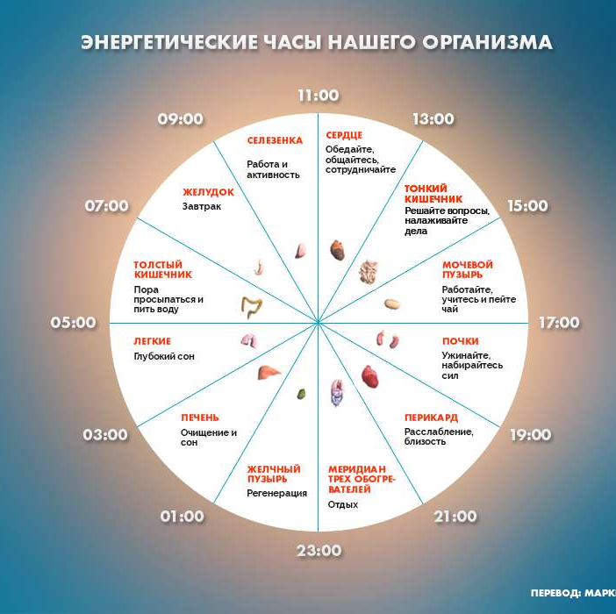
ВАЖНО ПРАВИЛЬНОЕ СООТНЕСЕНИЕ СНА С ЦИРКАДНМИ РИТМАМИ
Циркадные ритмы — это внутренние биологические ритмы организма с периодом около 24 часов, которые находятся в гипоталамусе мозга, и синхронизируются с внешней средой.
Notes:
Сон — крайне сложное состояние, возникающее благодаря взаимодействию различных областей головного мозга, гормонов и системы нейромедиаторов. Из-за своей сложности цикл сна очень легко расстроить. Но неудобства, возникающие из-за ощущения сонливости в течение дня, — мелочи, в сравнении с последствиями нарушения сна.
Качество сна может изменяться в зависимости от циркадных ритмов, которые управляют такими важными функциями организма, как сон и бодрствование, а также распределением энергии и физическими проявлениями.
Циркадные ритмы — это внутренние биологические ритмы организма с периодом около 24 часов, которые находятся в гипоталамусе мозга, и синхронизируются с внешней средой.
Они заранее подготавливают организм, настраивая все физиологические процессы в соответствии с ежедневными изменениями в окружающем мире.
Циркадные ритмы есть практически у всех живых организмов на планете, включая бактерии. У человека главный циркадный ритм — это цикл сна и бодрствования. Чтобы от циркадных часов была польза, они должны быть синхронизированы с сигналами окружающего мира, особенно с изменением освещенности в течение дня. Именно эта синхронизация и отсутствует у сотрудников аварийно-спасательных служб и формирований, работающих посменно

Slide 19
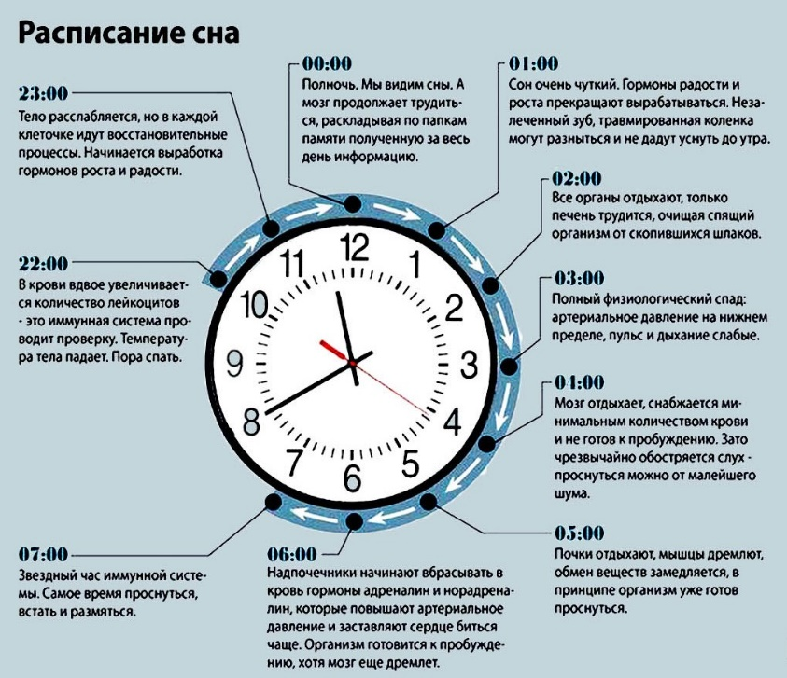
Во сне центральная нервная система занимается анализом и регулировкой состояния внутренних органов.
Отсутствие сна в период «клининга» внутренних систем организма в определенные периоды циркадных ритмов приводит к сбоям в работе этих систем.
Notes:
Во сне центральная нервная система занимается анализом и регулировкой состояния внутренних органов.
Отсутствие сна в период «клининга» внутренних систем организма в определенные периоды циркадных ритмов приводит к сбоям в работе этих систем.
ВЫВОД: рекомендуется получать от 7 до 9 часов сна ежедневно и следить за качеством сна для снижения уровня стресса и улучшения общего здоровья.

Slide 20
ФАЗЫ СНА
Нарушение циклов сна или его сокращение в большой степени увеличивают риск старческой деменции и вероятность болезни Альцгеймера.
Notes:
Наш сон состоит из сменяющихся фаз медленного (глубокого) и быстрого сна, которые образую цикл, продолжительностью около 90 минут. В некотором роде его можно сравнить с компьютером. Ночью запускается дефрагментация диска, и вся информация раскладывается по полочкам.
По последним исследованиям, нарушение циклов сна или его сокращение в большой степени увеличивают риск старческой деменции и вероятность болезни Альцгеймера.
Сон, особенно медленный, облегчает запоминание информации, быстрый сон реализует подсознательные модели ожидаемых событий.
Откуда по вашему мнению берется энергия? Что такое энергия? Энергия – это процесс окисления глюкозы. Стресс – это выработка дополнительной энергии, которая дает возможность сделать то, что казалось недостижимым. По своей природе это важнейшая и полезная реакция организма. Однако, если вы пребываете в состоянии хронического стресса, то происходит повышенный процесс окисления глюкозы и Ph крови смещается в сторону окисления. Если при этом еще ощущается недостаток кислорода в клетке, то это приводит к мутации последней. Всего 6 мутаций – и клетка перерождается в раковую. Наиболее сильный оксидант, который нейтрализует окислительные процессы, это гормон мелатонин. Он вырабатывается исключительно ночью. Поэтому нарушая режим сна и активности при сменной работе вы наносите серьезный вред своему здоровью.
Важнейшей стадией является фаза глубокого (медленного) сна. Именно в ней вырабатывается важный антиоксидант – гормон мелатонин, при этом активная его выработка приходится на период до 1:00 ночи

Slide 21
Распространенность нарушений сна 30,49%.
Распространенность плохого качества сна 51,43%.
Люди в странах с низким и средним уровнем дохода имели более высокую распространенность нарушений сна.
Люди в странах с высоким уровнем дохода имели более высокую распространенность плохого качества сна.
Notes:
Как же обстоят дела со сном и его качеством у работников аварийно-спасательных служб?
Собственно, доказательство вышесказанного является систематический обзор и мета-анализ «Глобальная распространенность и связанные с ней факторы нарушений сна и плохого качества сна среди пожарных», опубликованный 27.01.2023, включил в себя 47 исследований, проведенных в период с 2000 по 2022 год, показал, что
Распространенность нарушений сна у пожарных была определена как 30,49%. То есть фактически треть работников наблюдается нарушение сна.
Распространенность плохого качества сна у пожарных была определена как 51,43%.
Люди в странах с низким и средним уровнем дохода имели более высокую распространенность нарушений сна.
Люди в странах с высоким уровнем дохода имели более высокую распространенность плохого качества сна.
Нарушения сна и плохое качество сна являются заметной и актуальной проблемой среди работников спасательных служб и могут нанести значительный ущерб как их здоровью, так и физическому благополучию. Таким образом, рекомендуется, чтобы программы укрепления здоровья во время сна предоставлялись пожарным и должны быть реализованы в начале их работы и усилены для тех, кто работает в вечернюю / ночную смену. Аналогичным образом, снижение рассеянного склероза, обезболивание и оптимизация психического здоровья могут быть частью программ укрепления здоровья во время сна и являться их результатом.
Другое исследование, проведенное в США в 2019 году, было связано с изучением влияния циркадных ритмов на здоровье и производительность работников. Было проведено исследование работников, которые работали в ночную смену на протяжении нескольких недель.
Участникам исследования было предложено следовать определенным режимам сна, которые включали в себя сон в определенное время суток и ограничение времени, проводимого перед сном за экраном устройств. Кроме того, им была предложена диета, способствующая снижению уровня стресса и усталости.
Результаты исследования показали, что следование режиму сна и диете помогли улучшить качество сна и снизить уровень усталости у участников. Кроме того, было обнаружено, что участники стали более продуктивными на работе, что связано с улучшением их физического и психического здоровья.
Интересно, что результаты исследования также показали, что участники стали более социально активными и начали заниматься спортом, что также может оказывать положительное влияние на их здоровье и производительность.
Таким образом, исследование показало, что следование режиму сна и диете, которые способствуют улучшению циркадных ритмов, может помочь улучшить качество жизни и производительность работников, особенно тех, кто работает в ночную смену.

Slide 22
СУПЕРНАВЫК СОВРЕМЕННОГО СПАСАТЕЛЯ ЖИЗНЕСТОЙКОСТЬ
Notes:
На пути профессиональной реализации личности спасателя, одним из главных компонентов выступает формирование его стрессоустойчивости к негативным факторам профессионального стресса.
В современном мире проблема формирования психологической устойчивости личности к воздействию экстремальных условий жизнедеятельности становится предметом изучения многих наук и непосредственно психологии деятельности в особых условиях, экстремальной психологии, психологии труда, инженерной психологии. В последнее время эта проблема активно изучается в организационной психологии в связи с появлением новых факторов деятельности.
Сейчас введено такое понятие как ЖИЗНЕСТОЙКОСТЬ -

Slide 23
ЧТО ТАКОЕ ЖИЗНЕСТОЙКОСТЬ?
Notes:
Об этом супернавыке я хочу поговорить отдельно
Он отличается от стрессоустойчивости и адаптивности, но одновременно включает их в себя
Это метанавык, который помогает эффективно переживать кризисы, трудные времена.
Поэтому в эпоху турбулентности и хаоса без него просто не выжить, он необходим буквально каждому из нас.

Slide 24
5 НАВЫКОВ ЖИЗНЕСТОЙКОСТИ
Осознанность
Гибкость поведения и мышления
Воля
Жизнестойкая философия
Пассионарность
Notes:
Осознанность — способность длительно поддерживать концентрацию внимания на динамике внешнего и внутреннего опыта, понимать его смысл, причины и последствия.
Это ключевая метакомпетенция в условиях турбулентности. Она позволяет действовать не на автопилоте, а исходя из новых, конкретных обстоятельств.
Гибкость поведения и мышления – способность менять привычные паттерны для достижения поставленных целей, умение приспосабливаться к новым обстоятельствам
Воля — способность преодолевать препятствия. Без нее невозможно воплотить в жизнь ни один замысел, каким бы прекрасным он ни был. Например, способность спасателя подавить усилием воли страх при принятии рискованного решения.
Жизнестойкая философия – это система установок, личных принципов, верований, которая позволяет увидеть критическую ситуацию как решаемую задачу, посильный вызов, а не катастрофу.
В нее, по мнению американского исследователя Мадди, входят три базовых жизнестойких установки:
контроль – внутреннее ощущение, что я могу влиять на ситуацию, я могу это сделать, мне это по силам;
принятие риска – убеждение, что действовать необходимо, даже когда нет гарантий и безопасности,
вовлеченность – умение жить полноценной жизнью в любые, даже самые сложные времена, обнаружить смысл даже в самой тяжелой
ситуации.
Пассионарность — субъективное переживание наполненности и силы перед лицом угрозы. Необходимый уровень энергии, позволяющий выдержать длительное давление обстоятельств, ответить на них не саморазрушением, а адаптивным ростом.

Slide 25
ПСИХОЛОГИЧЕСКИЕ МЕТОДЫ И ПОДХОДЫ ДЛЯ ПОДДЕРЖКИ ЗДОРОВЬЯ СПАСАТЕЛЕЙ
Телесно-ориентированная терапия
Когнитивно-поведенческая терапия
Психоаналитические группы
Поддержка руководства и организации
Арт-терапия
Notes:
Существует множество психологических методов и подходов, которые могут быть полезны для поддержки профессионального здоровья работников аварийно-спасательных служб. Некоторые из них:
1. Телесно-ориентированная терапия, включающая техники управления стрессом, такие как глубокое дыхание, медитация, йога, прогрессивная мышечная релаксация и другие. Они помогают снизить уровень стресса, улучшить сон и повысить общее психологическое благополучие.
2. Когнитивно-поведенческая терапия (КПТ), которая может помочь работникам аварийно-спасательных служб развить более здоровые стратегии мышления и поведения в ответ на стрессовые ситуации. КПТ может также помочь улучшить симптомы депрессии и тревожности.
3. Психоаналитические группы, в которых работники могут общаться с коллегами, которые сталкиваются с подобными проблемами, и получать поддержку и советы от них. Это может помочь уменьшить чувство изоляции и улучшить социальную поддержку.
4. Поддержка руководства и организации, в которой работают спасатели. Важно, чтобы руководство было осведомлено о проблемах, с которыми сталкиваются работники, и предоставляло им ресурсы и поддержку для управления стрессом и поддержания психологического благополучия.
5. Арт-терапия, направленная эмоциональную разгрузку, помогающую снизить уровень стресса и улучшить физическую форму, понять спасателям бессознательные поведенческие реакции в различных критических и бытовых ситуациях.

Slide 26
ПСИХОЛОГИЧЕСКИЕ МЕТОДЫ И ПОДХОДЫ ДЛЯ ПОДДЕРЖКИ ЗДОРОВЬЯ СПАСАТЕЛЕЙ
Техники ментального управления
Поддержка психолога или психотерапевта
Разработка плана самопомощи
Обучение навыкам эффективной коммуникации
Установка ясных границ и ограничений в работе
Notes:
6. Техники ментального тренинга, такие как визуализация, позитивное мышление, аффирмации, которые могут помочь работникам улучшить свою уверенность, мотивацию и уменьшить чувство беспомощности.
7. Поддержка психолога или психотерапевта, способного помочь работнику обсудить свои проблемы, улучшить свои навыки управления стрессом, а также научиться эффективно решать проблемы.
8. Разработка плана самопомощи, который может помочь работнику справляться со стрессом в повседневной жизни. Этот план может включать в себя такие элементы превентивной поддержки организма, как здоровое питание, физические упражнения, регулярный сон, общение с друзьями и близкими, а также время для отдыха и развлечений.
9. Обучение навыкам эффективной коммуникации и конфликтологии, которые могут помочь работникам улучшить свои отношения с коллегами и уменьшить уровень конфликтов в работе.
10. Установление ясных границ и ограничений в работе, которые могут помочь работникам сбалансировать свою жизнь и уменьшить уровень стресса. Это может включать в себя ограничения по количеству часов работы, планирование перерывов в работе и другие меры.
В целом, психологические методы могут быть очень полезны для поддержки профессионального здоровья работников аварийно-спасательных служб. Важно понимать, что каждый работник уникален и может требовать индивидуального подхода, поэтому обратиться за помощью к квалифицированным специалистам в этой области может быть очень полезным.

Slide 27
Курицина Ольга Валерьевна
o-kuritsina.ru
info@o-kuritsina.ru
+7(985) 252-91-94

